Slide 1
社會領域本土教材的課程規劃
國教輔導團社會學習領域

Slide 2
社會領域國小階段教學範圍概分
年級 | 領域名稱 | 主要教學範圍
一、二 | 生活 | 家庭、社區、學校
三 | 社會 | 鄉鎮市
四 | 社會 | 縣市
五 | 社會 | 台灣
六 | 社會 | 國際

Slide 3
宜蘭縣三年級本土補充教材教案內容架構
以礁溪鄉為例
交通
地形
與人口
服務機關
地理位置
愛我家鄉
歷史發展
礁溪鄉
名勝與歷史建築
產業
特色節慶
資源

Slide 4
以現有的教案設計—修改編寫補充教材
12鄉鎮市種子老師分組合作
宜蘭縣國小社會領域本土化
補充教材
教材蒐集、照片拍攝、PPT設計
編寫宜蘭縣本土化補充教材資料

Slide 5
103年–各鄉鎮教師團隊的加入
工作坊討論
各鄉鎮教師
參與
持續研發
宜蘭縣
12鄉鎮市

Slide 6
中年級社會領域定期評量的命題與審題
1.只考課本—與教學目標不符
2.也考老師補充的—是否有同一教材?
3.單元內圖片解說也會考—淪為背誦資料
4.參考練習卷、修改命題光碟的題目
5.同學年2班以上命題、審題規劃
6.本土化命題題庫參考應用

Slide 10
能力指標
(教學目標)
教學活動
評量活動

Slide 11
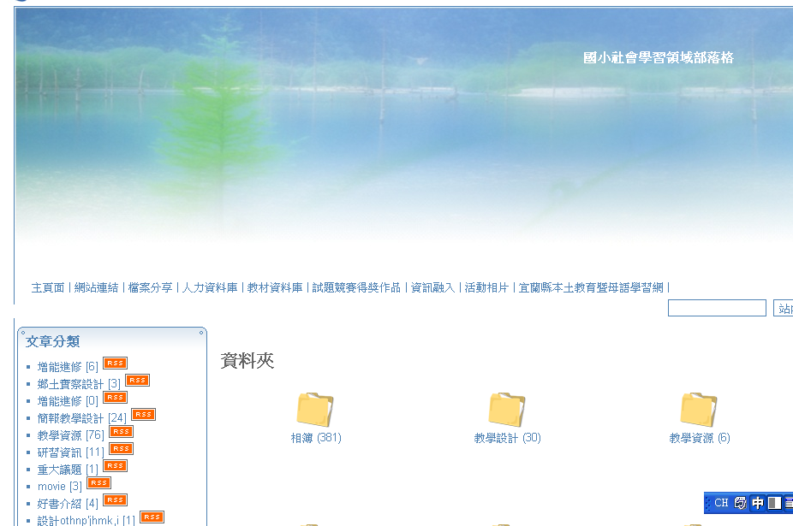
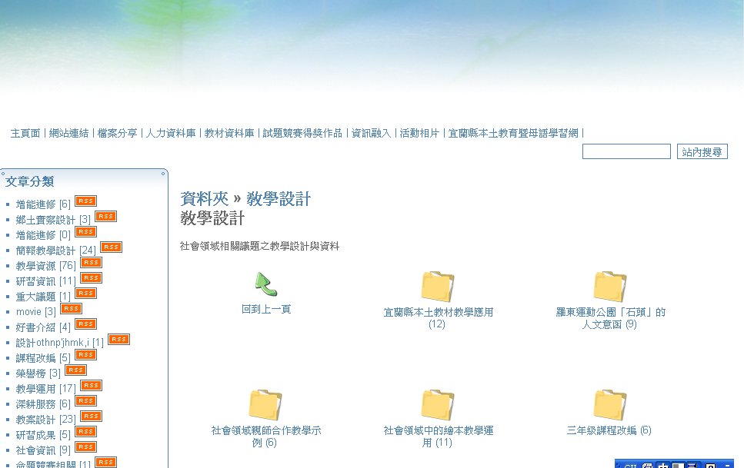
宜蘭縣國小社會學習領域部落格 / 檔案分享 / 教學設計

Slide 12
課程的意識~~
教材的應用及轉化:
1.教材本身內容
2.思考背後能力指標與教學目標
3.配合實際情況進行的教學內容
4.規劃評量內容（課本的知識、補充的教
材、 情意的轉化、 反思與行動力）

Slide 13
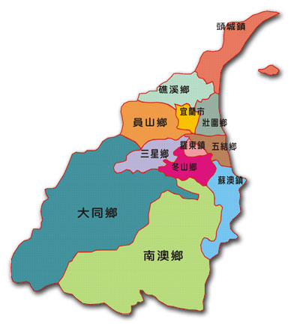
三、四年級社會領域教師任務---
讓宜蘭的孩子認識宜蘭---
認識家鄉及居住的地方--

Slide 14
有效教學策略分享—認識家鄉的行政區域

Slide 15
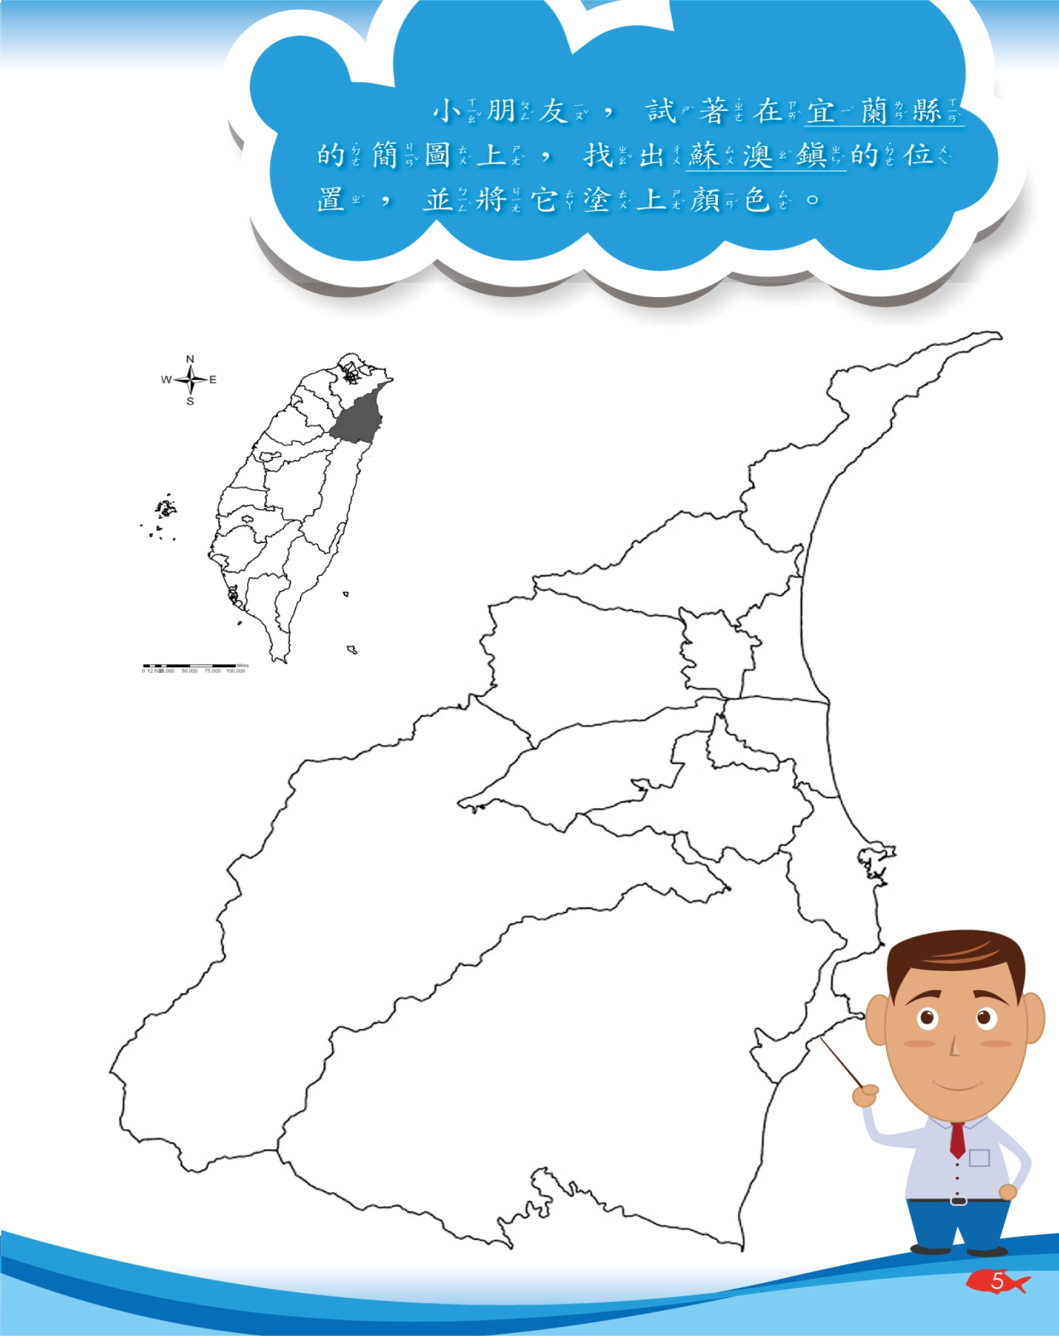
活動一(前測)
寫下你所知道的宜蘭縣行政區域名稱及位置

Slide 16
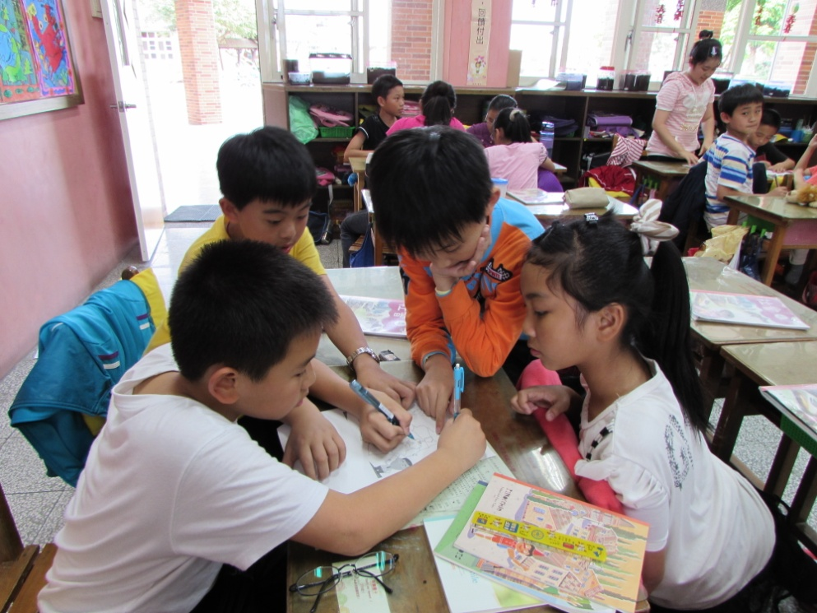
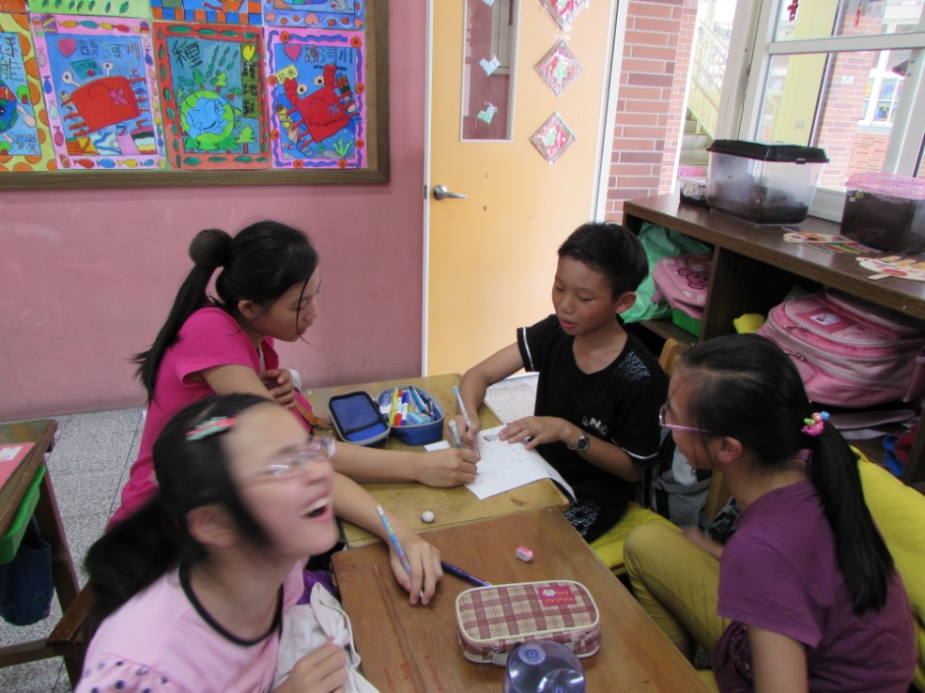
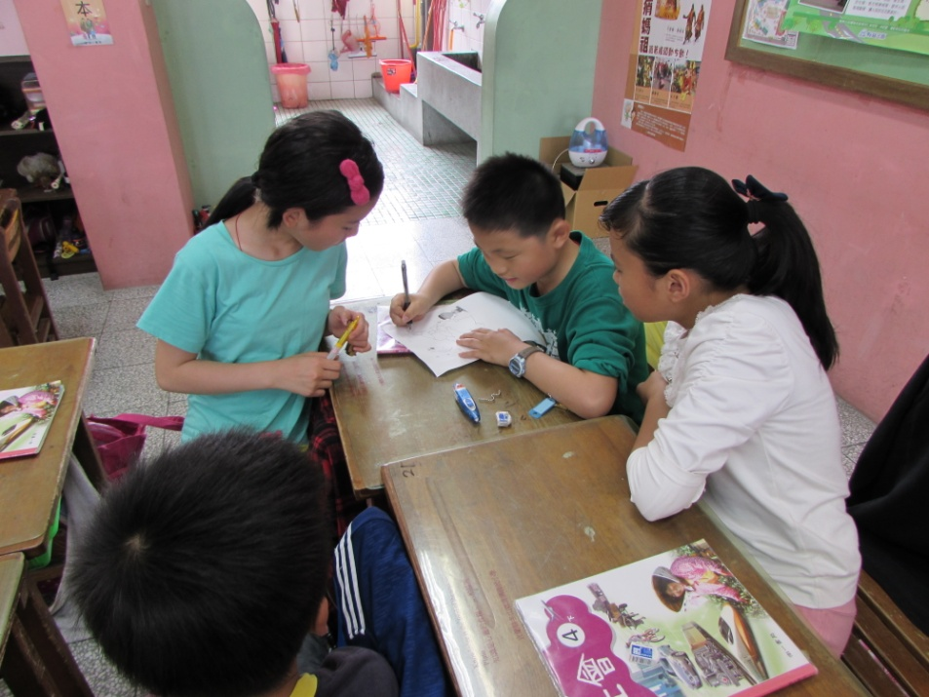
集思廣益

Slide 17
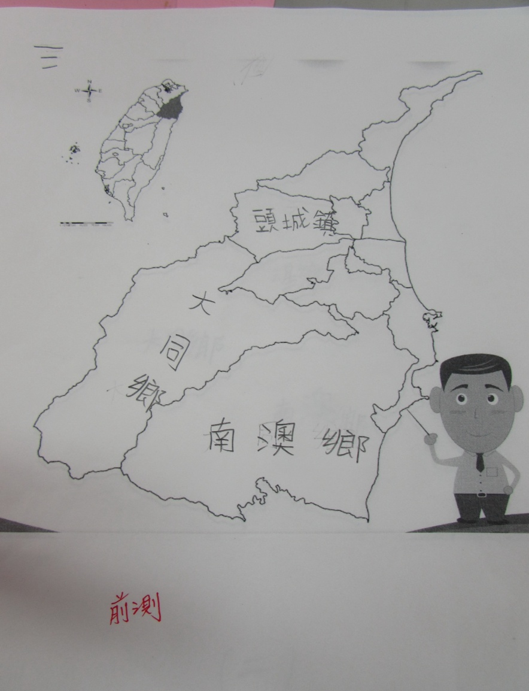
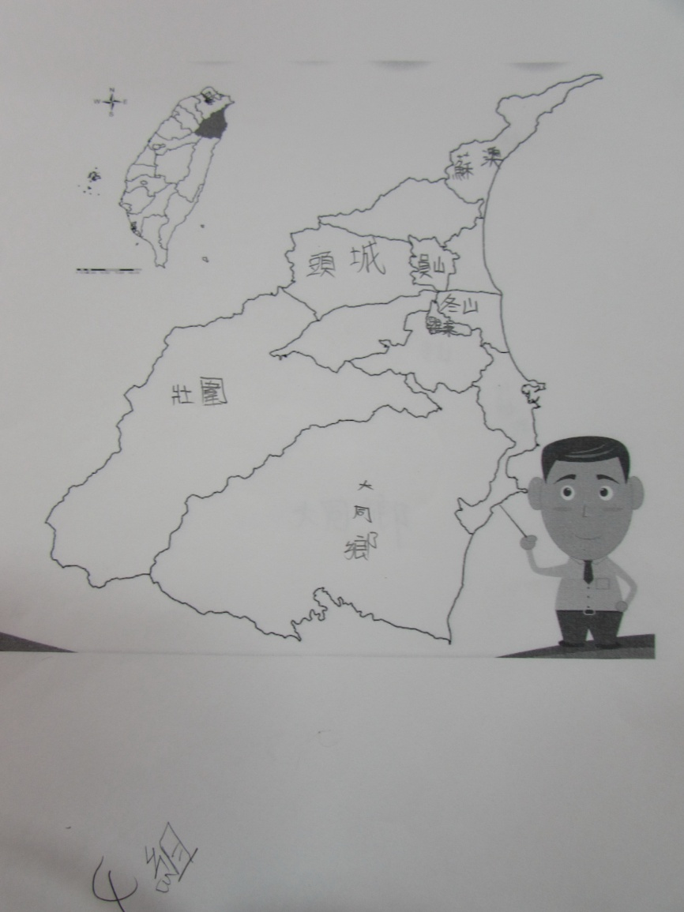
3-2 | 7-1

Slide 18
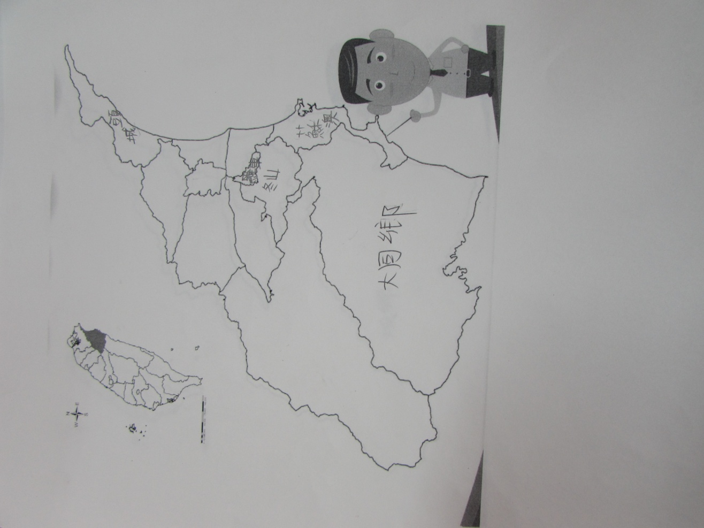
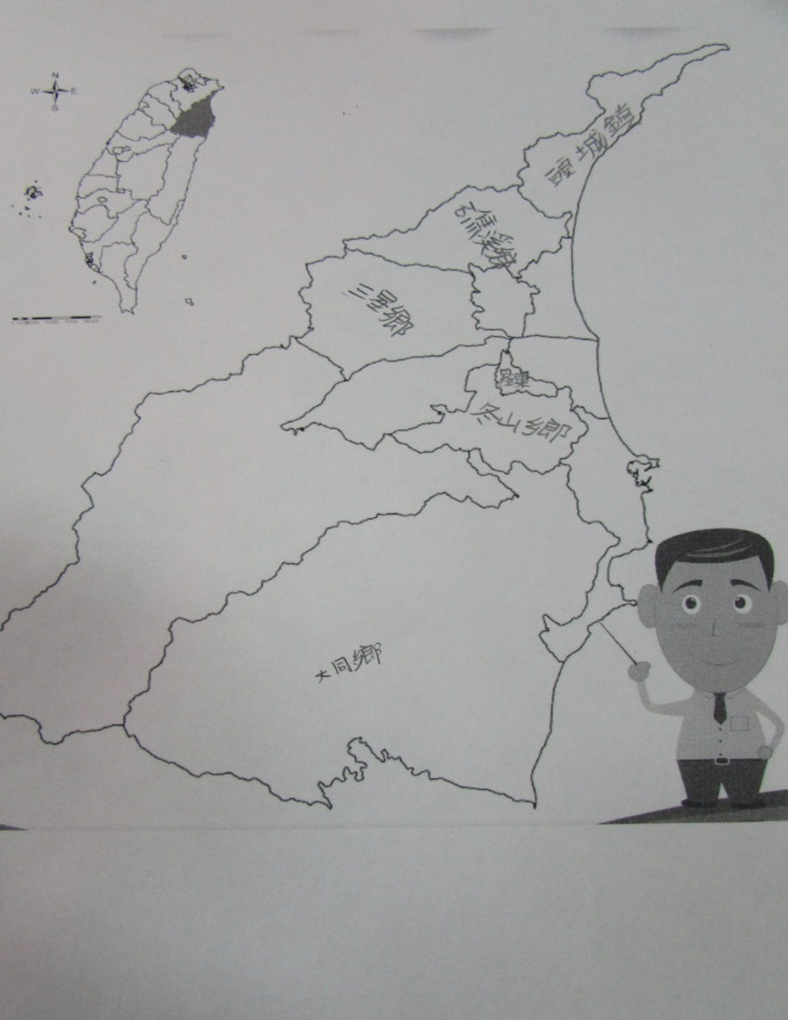
5-3 | 6-4

Slide 19
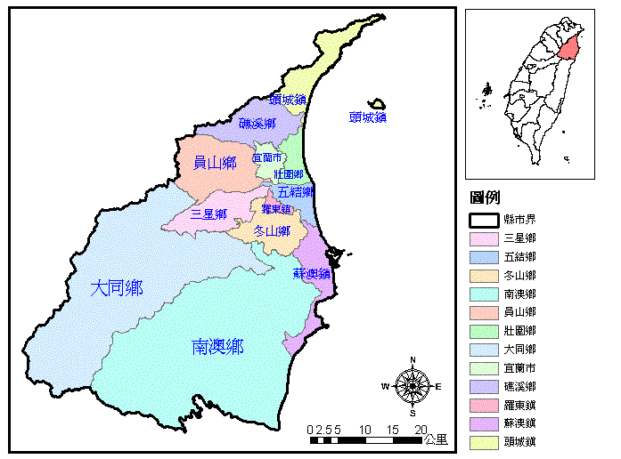
宜蘭縣行政區域圖
（地圖來源：宜蘭縣政府）

Slide 20
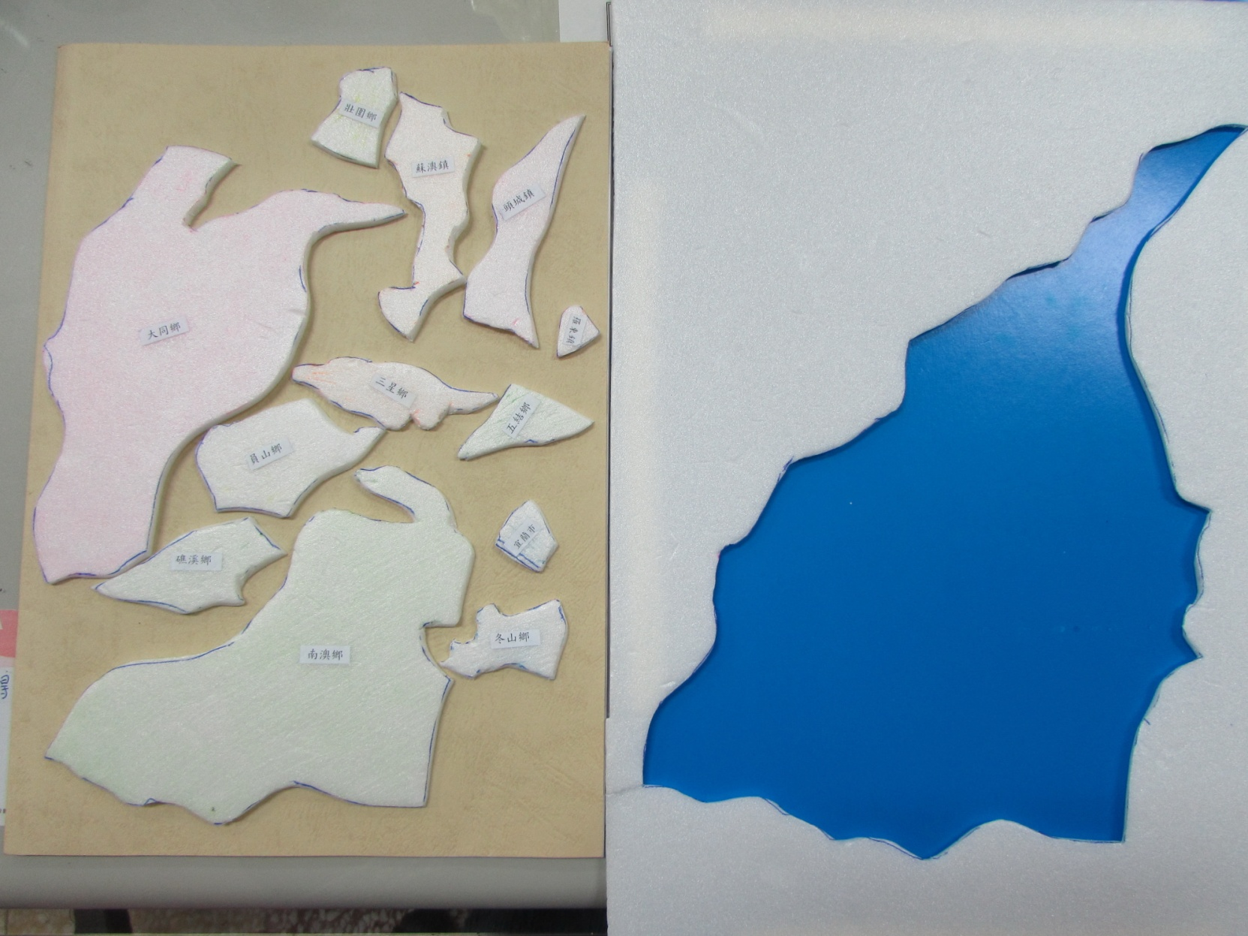
活動一: 辨識宜蘭縣行政區域名稱、大小 、位置
活動二:思考如何拼最好拼 ?最快速?

Slide 21
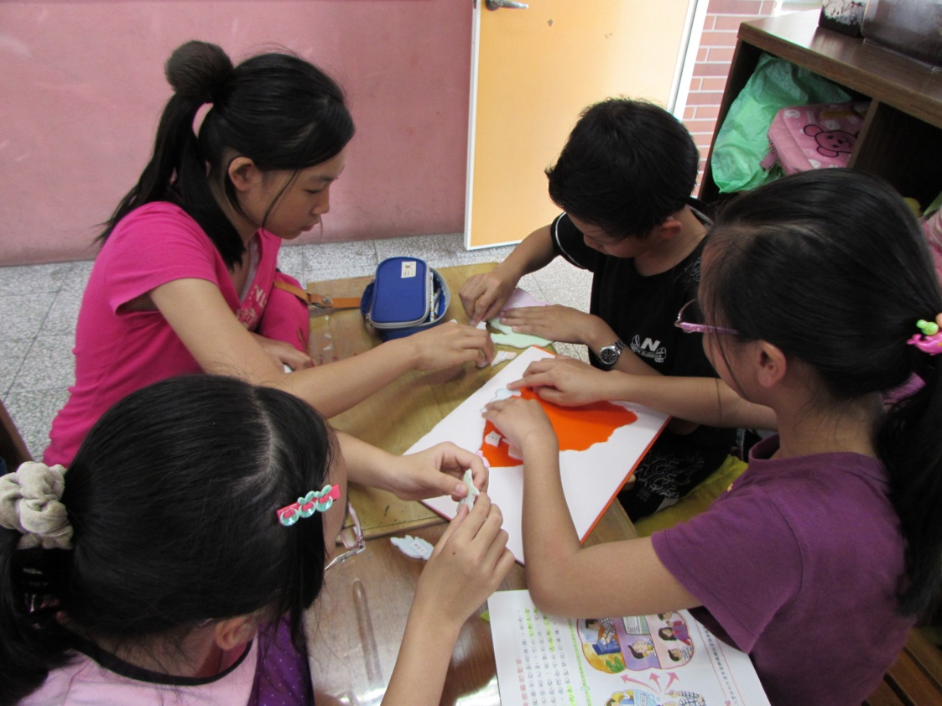
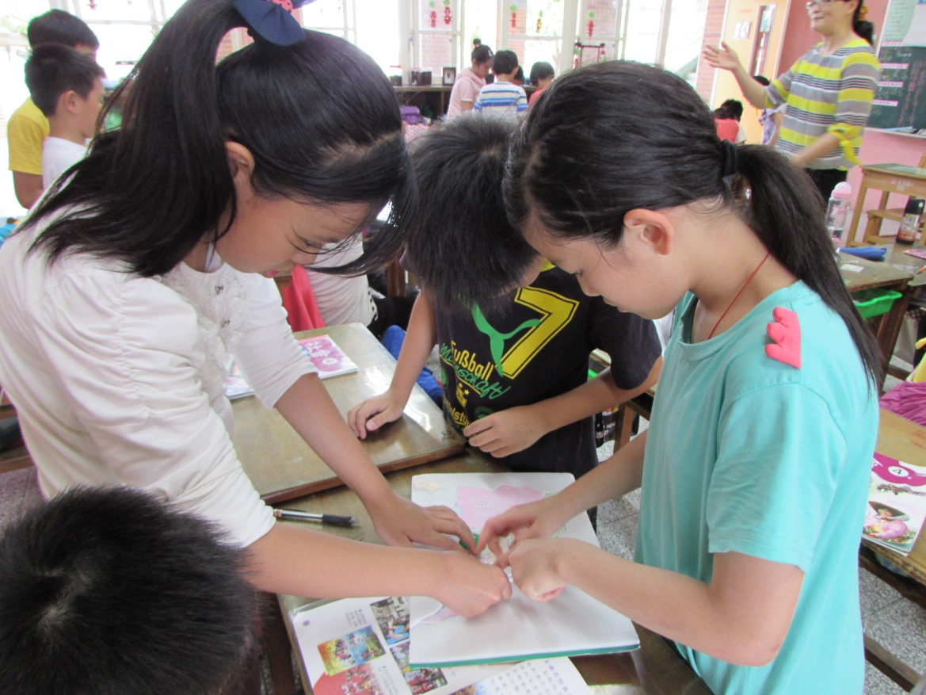
宜蘭拼拼樂
PART 1
發現一個坐著不動的孩子

Slide 22
拼圖樂
看見或發現什麼?

Slide 23
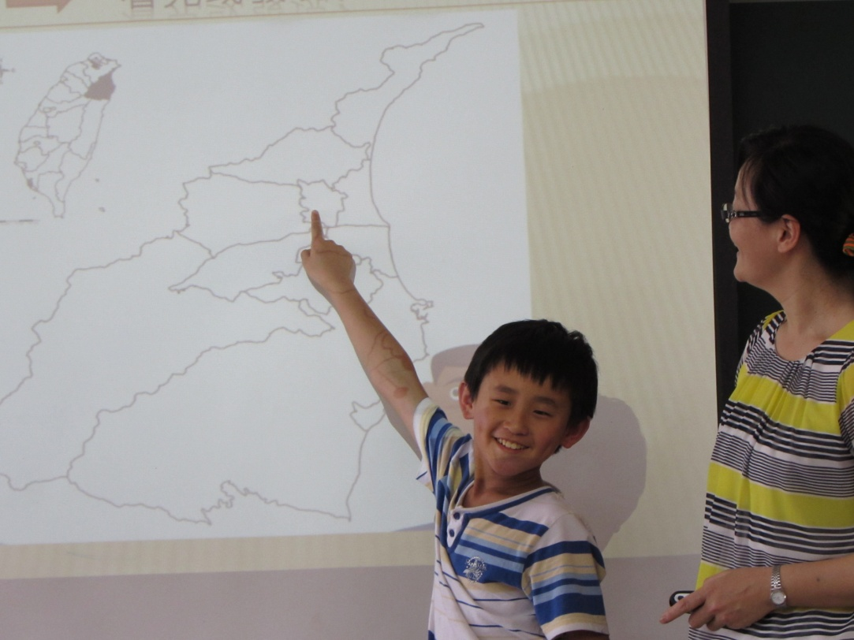
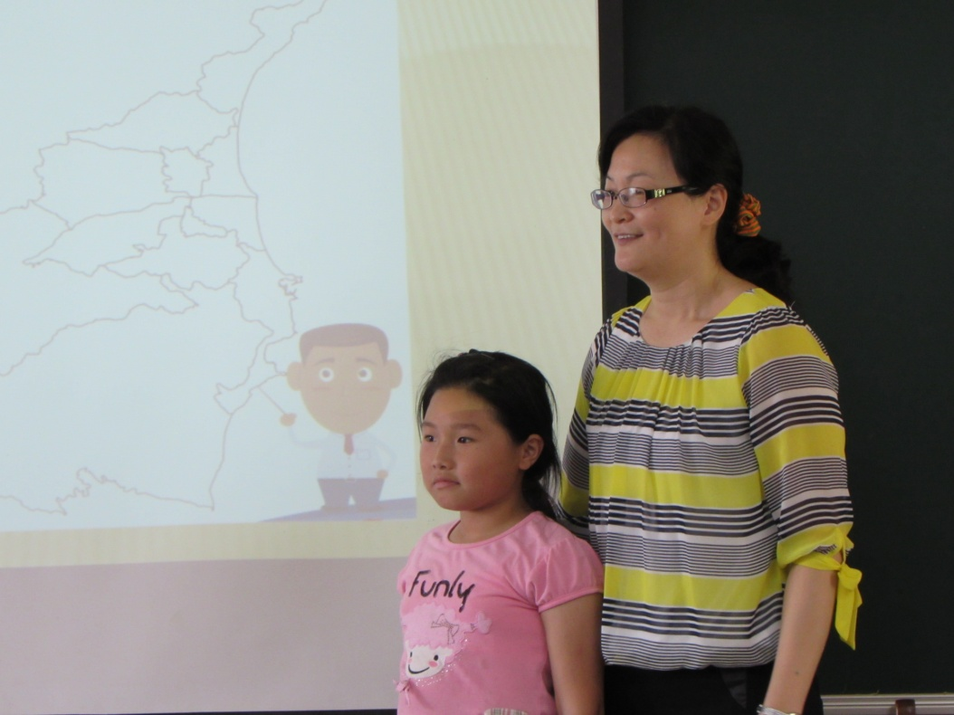
發表分享拼圖的過程與發現
拼圖技巧:大塊的先拼、按照位置順序、靠海的先拼
大發現:羅東好小、頭城在最北、南澳最大、靠海有5個

Slide 24
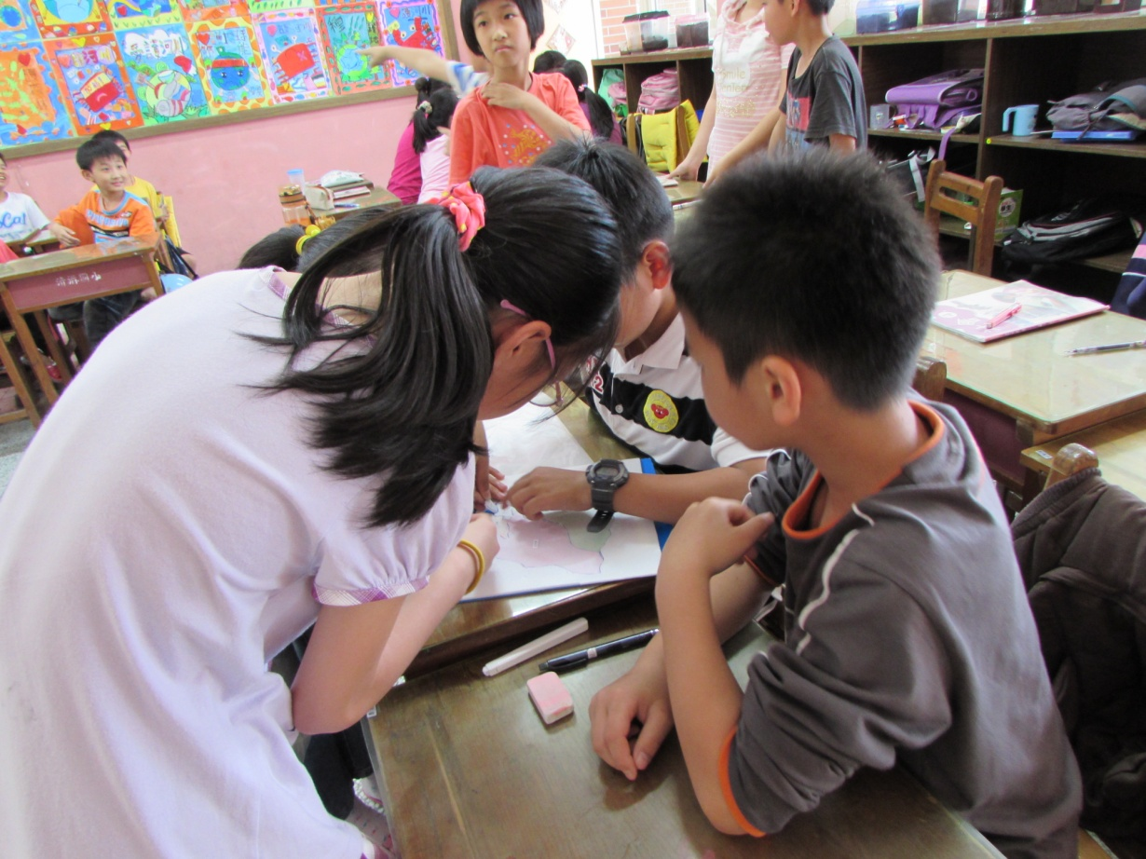
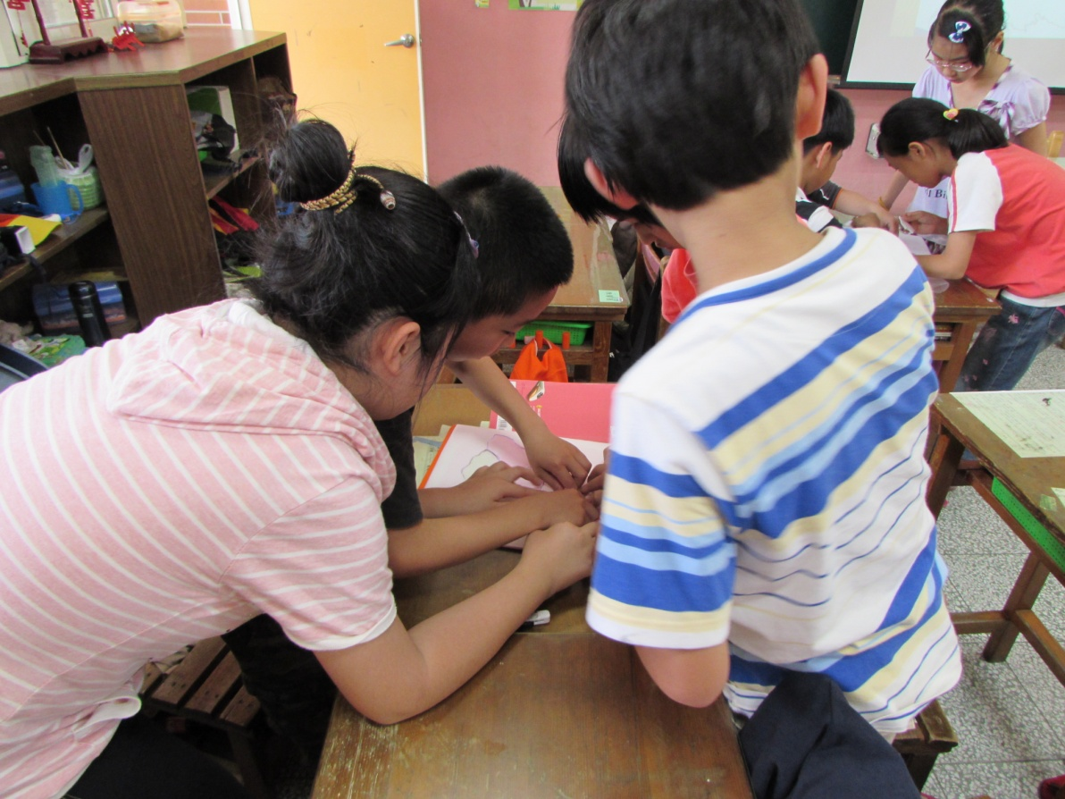
宜蘭拼拼樂
PART 2
小組計時賽
改變與轉化~
一人負責拼三片
讓每個人動起來

Slide 25
活動三
—快速記憶宜蘭縣行政區域名稱
口訣及手勢: 543
頭礁員宜壯
三冬羅五
大南蘇

Slide 26
多元評量—基規準的設計---評量或習作前公佈
基準一 : 能將自己居住的鄉鎮市塗上顏色，並標出宜 蘭縣12鄉鎮市名稱
表現等級 | 評 量 規 準
5（100） | 能正確將居住的鄉鎮市塗上顏色，並標出宜蘭縣鄉鎮市名稱12個
4（90） | 能正確將居住的鄉鎮市塗上顏色，並標出宜蘭縣鄉鎮市名稱10個
3（80） | 能正確將居住的鄉鎮市塗上顏色，並標出宜蘭縣鄉鎮市名稱8個
2（70） | 能正確將居住的鄉鎮市塗上顏色，並標出宜蘭縣鄉鎮市名稱5個
1（60） | 看著地圖才能正確將居住的鄉鎮市塗上顏色，並標出宜蘭縣鄉鎮市名稱至少4個

Slide 27
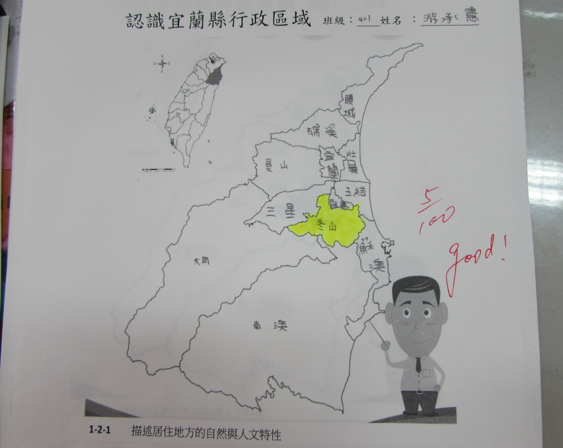
13人
5（100） | 能正確將居住的鄉鎮市塗上顏色，並標出宜蘭縣鄉鎮市名稱12個

Slide 28
8人
4（90） | 能正確將居住的鄉鎮市塗上顏色，並標出宜蘭縣鄉鎮市名稱10個

Slide 29
3（80） | 能正確將居住的鄉鎮市塗上顏色，並標出宜蘭縣鄉鎮市名稱8個
4人

Slide 30
2人
2（70） | 能正確將居住的鄉鎮市塗上顏色，並標出宜蘭縣鄉鎮市名稱5個

Slide 31
發現問題 分析原因 進步空間

Slide 32
展示優秀表現— 同儕學習
補充概念: 1市3鎮8鄉

Slide 33
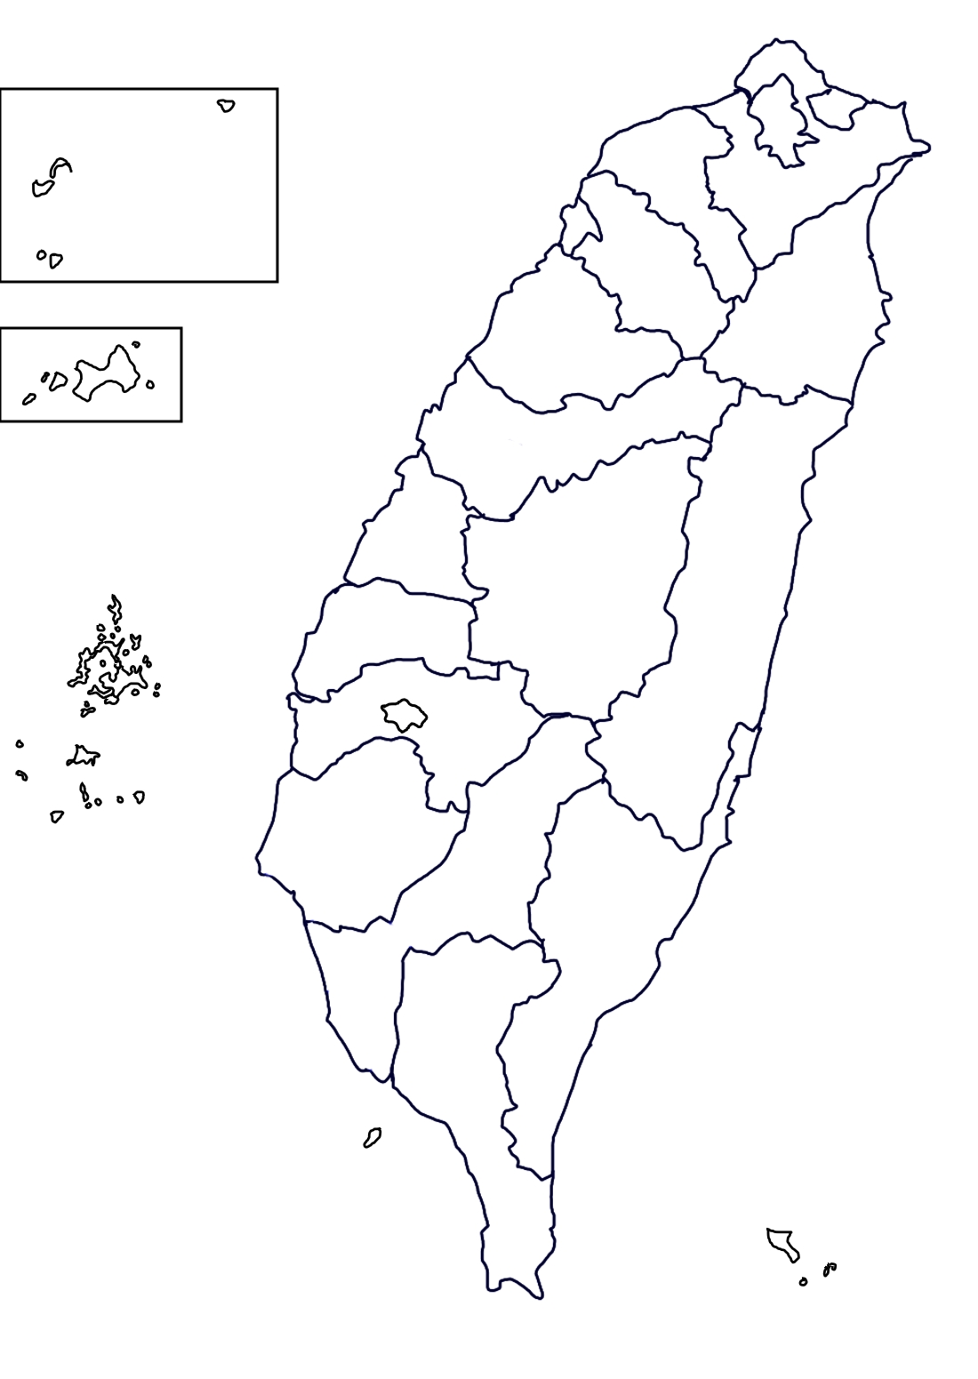
有效策略分享--利用歌謠記憶台灣行政區域
經典兒歌—三輪車
三輪車 跑得快
上面坐個 老太太
要五毛 給一塊
你說奇怪不奇怪
北北基 桃竹竹苗
中彰投 雲嘉嘉
南高屏 宜花東
澎湖 金門和連江

Slide 34
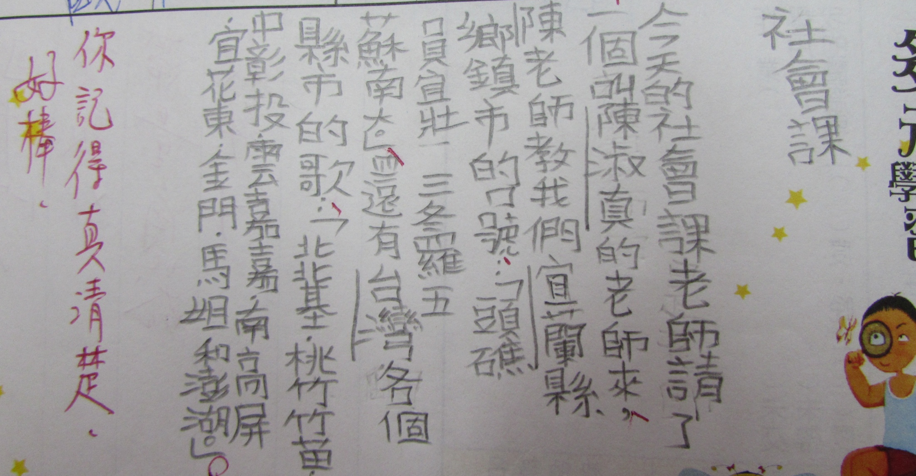
學習心得展現學習成效~

Slide 35
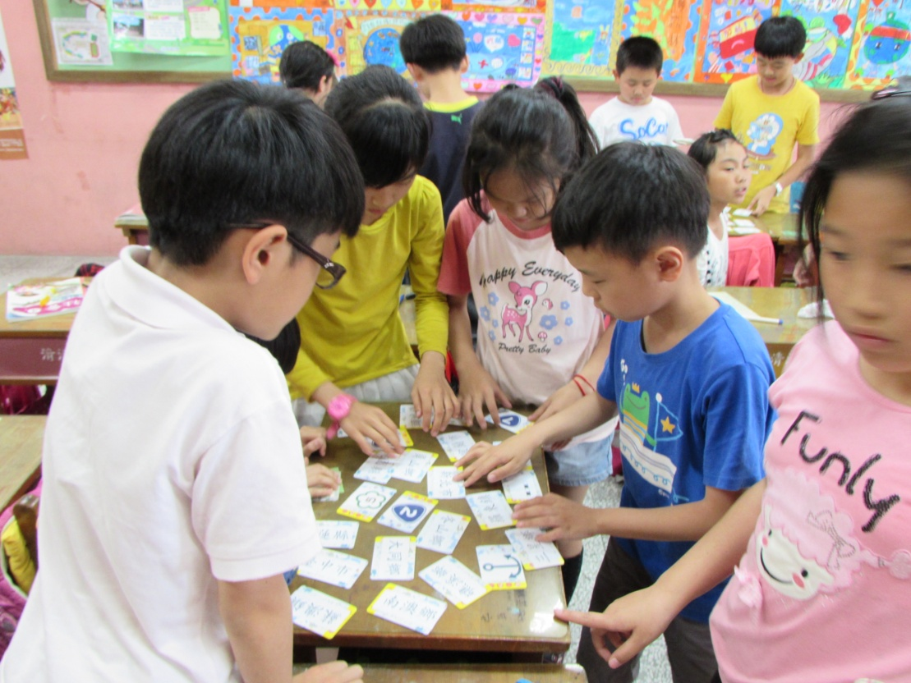
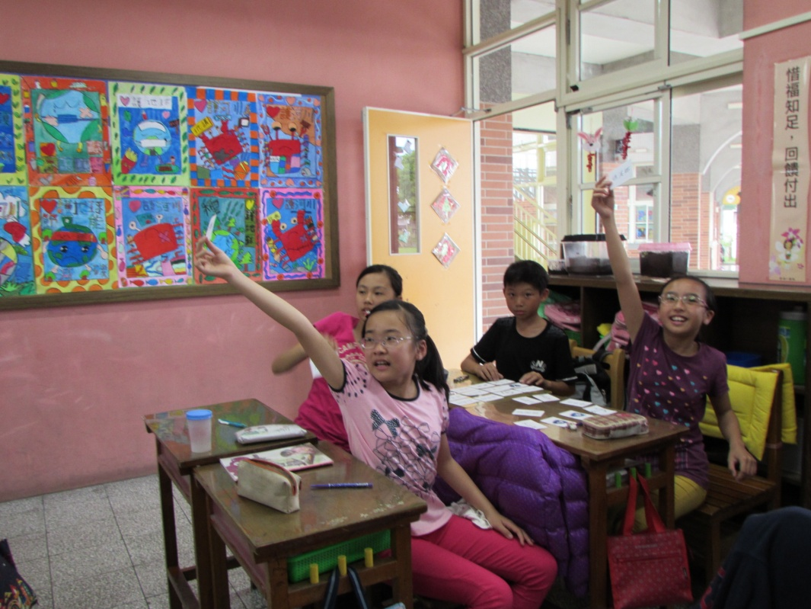
宜蘭通--閃靈快手—下雨天的桌遊
1. 主持人出題(把教學目標放進題目題庫裡)
2.用手壓住或取走正確字卡或圖卡，最快的人得分
3.可輪流當主持人(命題者)

Slide 36
閃靈快手(4人一組)
請將問題中，正確的答案紙卡取走或壓住，拿到一張字卡的人得一分
宜蘭縣行政區域最北的是哪個鄉鎮市?
頭城鎮

Slide 37
閃靈快手 1
宜蘭縣的縣政中心在哪一個鄉鎮市?
宜蘭市

Slide 38
閃靈快手 2
宜蘭縣行政區域最小的是哪一個鄉鎮市?
羅東鎮

Slide 39
閃靈快手 3
宜蘭縣每年辦理『童玩節』活動的是在哪一個鄉鎮市?
五結鄉

Slide 40
閃靈快手 4
宜蘭縣有俗稱『哈密瓜的故鄉』的是在哪一個鄉鎮市?
壯圍鄉

Slide 41
閃靈快手 5
宜蘭縣行政區域最大的是哪一個鄉鎮市?
南澳鄉

Slide 42
閃靈快手 6
全世界除了義大利之外才有的『冷泉』是在宜蘭縣哪一個鄉鎮市?
蘇澳鎮

Slide 43
閃靈快手 7
宜蘭縣生產全國聞名的『上將梨』在哪一個鄉鎮市?
三星鄉

Slide 44
閃靈快手 8
”五峰旗瀑布”位在宜蘭哪一個鄉鎮市?
礁溪鄉

Slide 45
閃靈快手 9
宜蘭縣有名的地標『龜山島』是隸屬哪一個鄉鎮市?
頭城鎮

Slide 46
閃靈快手 10
宜蘭縣有靠海的鄉鎮市有哪些?
頭城鎮 壯圍鄉
五結鄉 蘇澳鎮
南澳鄉

Slide 47
閃靈快手 11
和礁溪鄉相鄰的鄉鎮市有哪些?
頭城鎮 壯圍鄉
員山鄉 宜蘭市

Slide 48
有效教學暨多元評量方案設計
~~以四年級 家鄉的運輸為例

Slide 49
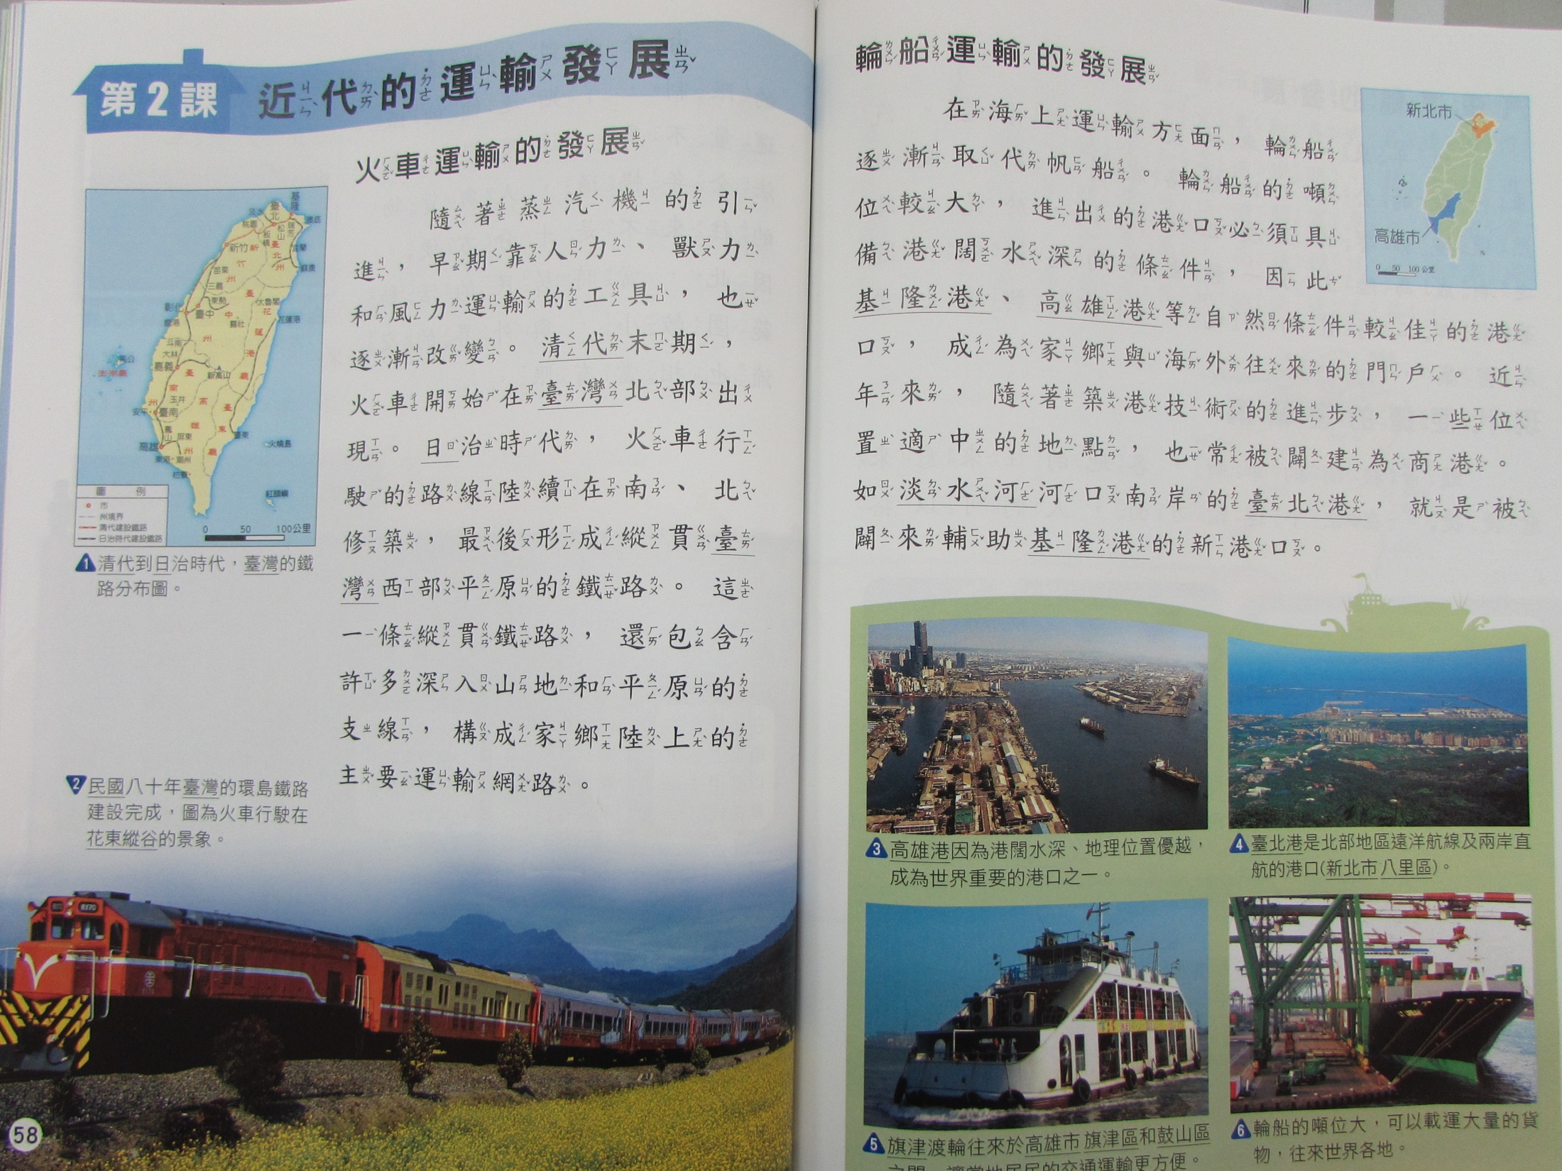

Slide 50
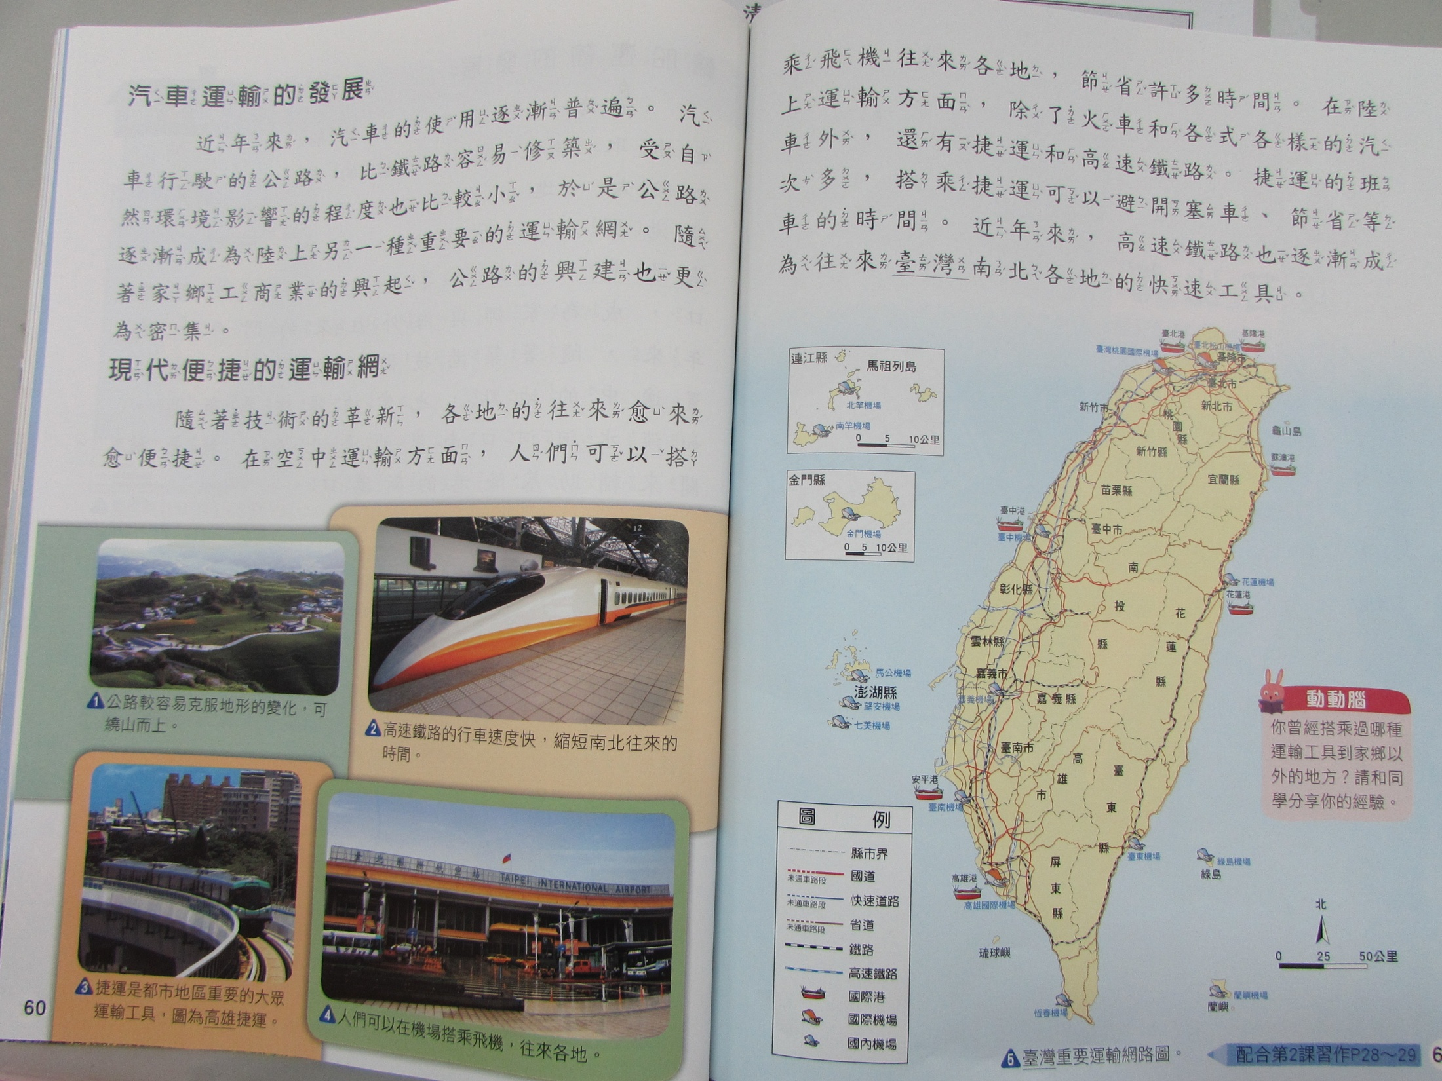

Slide 51
近代運輸發展
空運
輪船
陸上
閱讀課文文本，摘錄重點
如果是宜蘭的近代運輸呢?
陸上
火車
汽車
捷運
高鐵
思考沒有的項目原因?

Slide 52
宜蘭近代運輸發展
鐵路
輪船
公路
鐵道
宜蘭線
北迴鐵路
輪船
客輪麗娜輪
商務貨輪
公路
國道五號
省道
縣道
鄉道
1924
1980
2013
省道
台7
台2
台9
台7甲
2006

Slide 53
設計理念
從新聞廣播中聽到訊息
用路人對交通線的熟悉
現代人使用地圖習慣
1.臺九線蘇花公路南澳段因大雨造成路面坍方
目前無法通行
2.國道五號北上大塞車，建議要往臺北的用路人，提早
於頭城下交流道，改走臺2濱海公路或臺9北宜公路

Slide 54
大家做做看
1
【 】國道5號 位於宜蘭縣境內的交流道
有哪些?
1 .頭城、宜蘭、羅東、蘇澳
2 .頭城、壯圍、羅東、五結
3 .礁溪、羅東、冬山、蘇澳
4 .礁溪、宜蘭、羅 東、冬山

Slide 55
3
（ ）下列哪一個鄉鎮市沒有 經過？
1.頭城鎮
2.五結鄉
3.冬山鄉
4.蘇澳鎮
※有 經過的鄉鎮市有何特色呢?

Slide 56
3
【 】「北迴線」鐵路是指哪一段(哪二站之間)？
1.台北宜蘭
2.台北蘇澳新站
3.蘇澳新站花蓮
4.宜蘭花蓮。
http://zh.wikipedia.org/wiki/%E5%8C%97%E8%BF%B4%E7%B7%9A

Slide 57
（ ）宜蘭縣對外聯絡交通要道中，哪一條公路
對外連接的縣市與其他三條不同？
1. 蔣渭水高速公路
2. 蘇花公路段
3. 濱海公路
4. 北宜公路段
2

Slide 58
4
（ ）颱風季節常因下大雨引發落石造成無法通行
的「蘇花公路」是省道哪一條?
1.臺3線
2.臺5線
3.臺7線
4.臺9線
http://mail.cses.mlc.edu.tw/freeway/myweb/toppage3.htm

Slide 59
2
（ ）月華一家人過年時，想從南澳開車回
花蓮外婆家，走下列哪一條道路最近？
1.台七線
2.台九線
3.國道五號
4.國道三號
※如果公路坍方了，他們還可以怎麼回外婆家呢?

Slide 60
宜蘭現代的聯外交通
1.宜蘭線鐵路、北迴鐵路
2.北宜公路（台9線）
3.濱海公路（台2線）
4.蘇花公路（台9線）
5.北部橫貫公路宜蘭支線（台7線）
6.中部橫貫公路宜蘭支線（台7甲線）
7.國道五號高速公路南港、頭城段 (蔣渭水高速公路或稱北宜高速公路 )
8.蘇澳港

Slide 61
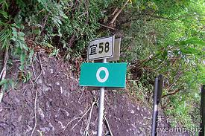
道路標誌介紹—讀地圖
國道路線編號標誌 | 省道路線編號標誌
縣道路線編號標誌 | 鄉道路線編號標誌

Slide 62
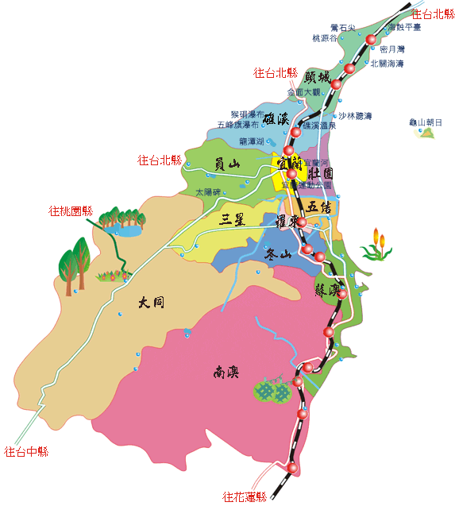
宜蘭線鐵路經過的鄉鎮市及火車站有：
頭城(石城 大里 大溪 龜山 外澳 頭城 頂埔)
→礁溪(礁溪 四城)
→宜蘭(宜蘭)
宜蘭縣鐵路
→五結(二結 中里 )
→羅東(羅東)
終點站
→冬山(冬山)
→蘇澳(新馬 蘇澳新站)

Slide 63
北迴鐵路---聯絡宜蘭縣與花蓮縣。
北迴鐵路經過的鄉鎮：
蘇澳(蘇澳新站 永樂)
→南澳(東澳 南澳 武塔)
起點站
北迴鐵路

Slide 64
台9線聯絡新北市與花蓮縣。
台9線聯絡新北市與宜蘭縣的路段稱「北宜公路」。
北宜公路

Slide 65
A.台2線聯絡新北市與宜蘭縣的路段稱「濱海公路」。
B.台2線在蘇澳鎮與台9線交會。
濱海公路
濱海公路終點

Slide 66
C.台2線經過的鄉鎮：
濱海公路
濱海公路終點

Slide 67
A.台9線聯絡新北市與頭城鎮的路段稱「北宜公路」
B. 台9線聯絡蘇澳鎮與花蓮縣的路段稱「蘇花公路」。
蘇花公路起點
蘇花公路

Slide 68
C.台9線經過的鄉鎮：
北宜公路
蘇花公路起點
蘇花公路

Slide 69
A.北部橫貫公路宜蘭支線
（台7線）
聯絡桃園縣與宜蘭縣。
終點
北部橫貫公路宜蘭支線

Slide 70
B.台7線經過的鄉鎮：
終點
北部橫貫公路宜蘭支線

Slide 71
A.中部橫貫公路宜蘭支線（台7甲線）聯絡台中市與宜蘭縣。
B.台7甲線經過的鄉鎮：
大同鄉
中部橫貫公路宜蘭支線

Slide 72
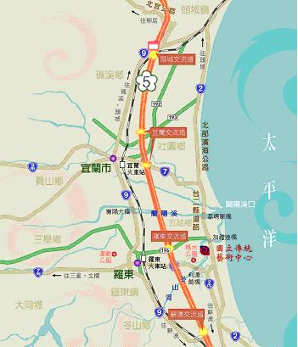
國道五號的交流道
頭城
宜蘭
羅東
蘇澳

Slide 73
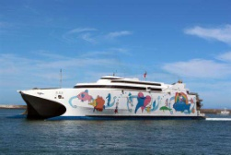
還有一條路線 你想到了嗎?
蘇澳
麗娜輪
花蓮

Slide 74
閃靈快手 1
請將問題中，正確的答案紙卡貼在展示板，時間到時同時展示
國道5號 位於宜蘭縣境內的交流道有哪些?
頭城、宜蘭、羅東、蘇澳

Slide 75
閃靈快手 2
小明住在頭城，全家要到蘇澳泡冷泉，可以利用哪些交通網前往?

Slide 76
閃靈快手 3
宜蘭縣有鐵路經過的鄉鎮市?
頭城、礁溪、宜蘭、五結、羅東、冬山、蘇澳、南澳

Slide 77
閃靈快手 4
臺九線貫穿宜蘭縣境內，對外可以連接哪些縣市?
新北市
花蓮縣

Slide 78
賦於任務—小組聯合命題當練習題庫—當作評量
小組
命題
讀圖
理解
參與
思考

Slide 79
王先生住礁溪火車站附近，要帶全家人去綠色博覽會參觀，可以如何前往?
--可運用哪些交通工具?
--會利用到哪些交通要道?

Slide 80
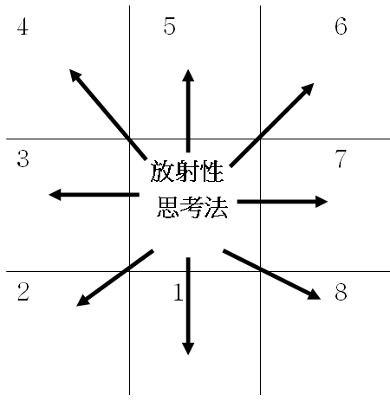
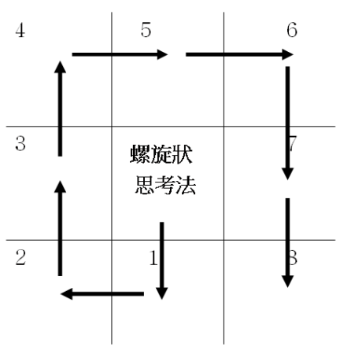
重點摘要--曼陀羅思考法 「放射性思考法」和「螺旋狀思考法」二種思考技術來進行學習層次提昇的思考策略。
溫泉飯店
學校
泡湯
湯圍溝
礁溪
伴手禮
旅遊計畫
金棗
五峰旗
國道五號

Slide 81
曼陀羅思考法
--閱讀地圖分組討論跟這些交通要道有相關的關鍵字詞
 |  |  | 宜蘭縣 對外交通網
雪隧
塞車
新北市
葛瑪蘭
頭城
蘇澳
E-TAG
2006

Slide 82
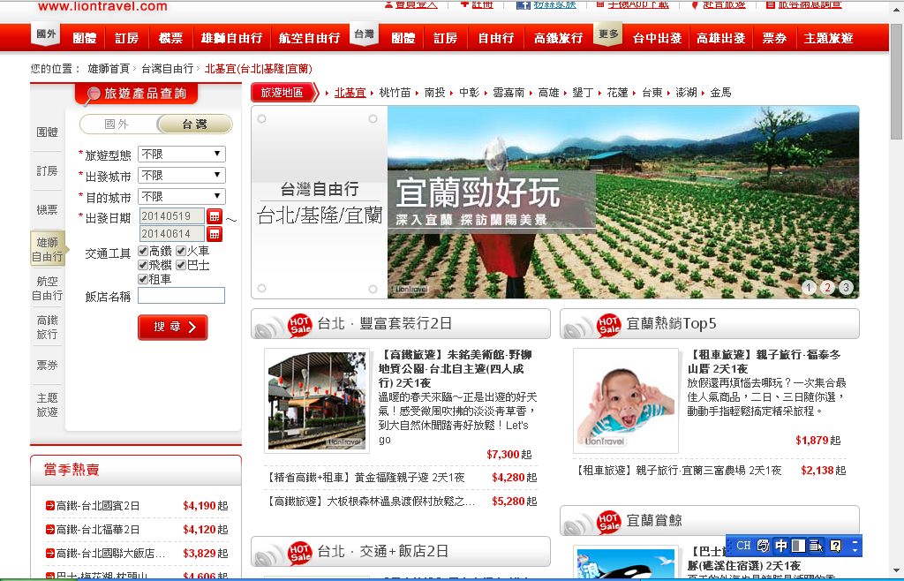

Slide 83
曼陀羅思考法 --閱讀地圖分組討論 設計宜蘭2天1夜旅遊行程
 |  |  |  |  | 住宿地點
 | 交通工具 | 行程內容 | 住宿地點
 | 參觀景點 | 宜蘭勁好玩 2天1夜 | 目標對象
 | 伴手禮 | 用餐內容 | 預算 收費
 |  | 用餐內容

Slide 84
基準二: 能閱讀宜蘭休閒農業導覽地圖，運用曼陀羅思考法，分組規畫宜蘭縣內二天一夜旅遊計畫
表現等級 | 評 量 規 準
5 | 能運用曼陀羅思考法(寫出8項)，完整規劃宜蘭縣內二天一夜旅遊計畫
4 | 能運用曼陀羅思考法(寫出6項)，規劃宜蘭縣內二天一夜旅遊計畫
3 | 能運用曼陀羅思考法(寫出5項)，規劃宜蘭縣內二天一夜旅遊計畫
2 | 能運用曼陀羅思考法(寫出4項)，規劃宜蘭縣內二天一夜旅遊計畫
1 | 能運用曼陀羅思考法(寫出3項)，規劃宜蘭縣內二天一夜旅遊計畫

Slide 85
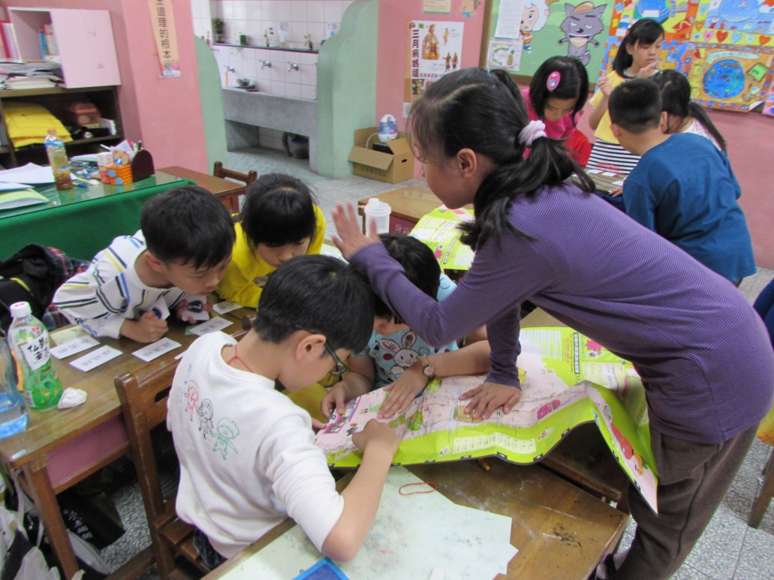
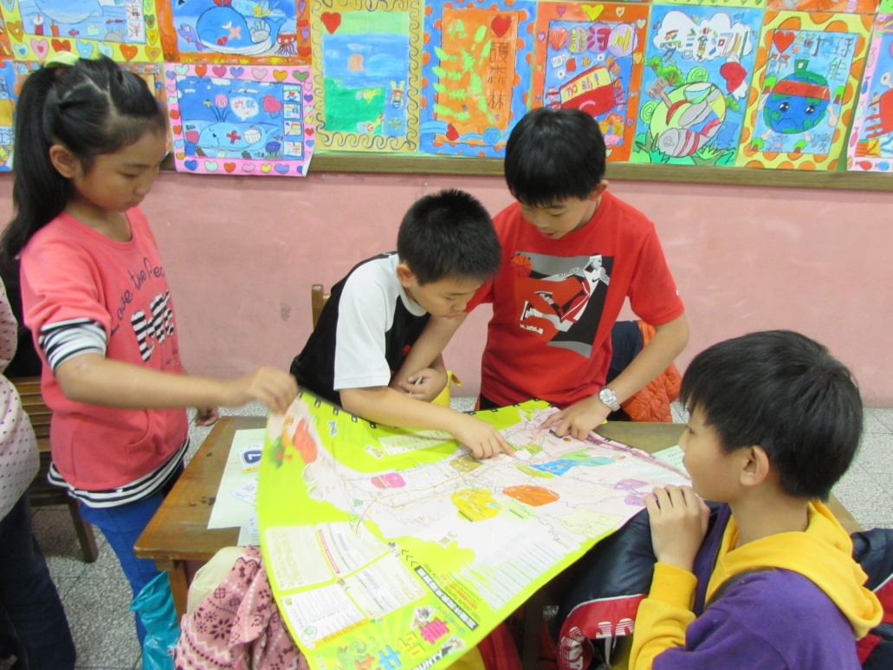
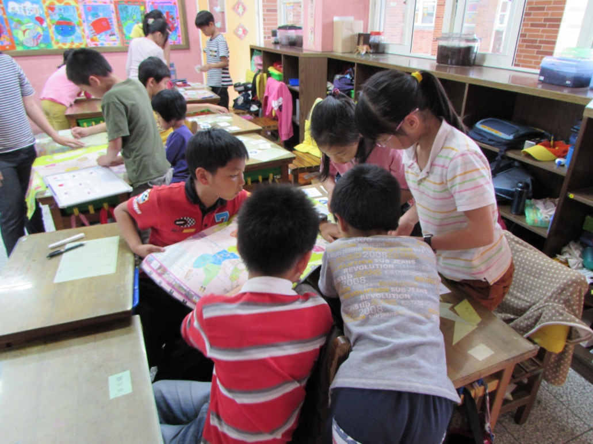
走 進 教 與 學 的 十 字 路 口
← 向左走
● ● ●
向右走→

Slide 86
親愛的，我把社會課變好玩了~

Slide 87
孩子心中的『值得』?

Slide 90
好的改變 永遠不遲
https://www.youtube.com/watch?v=mLDJ148cz1M 趣味理論

Slide 91
謝謝大家

